Slide 1


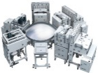
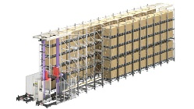
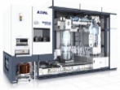
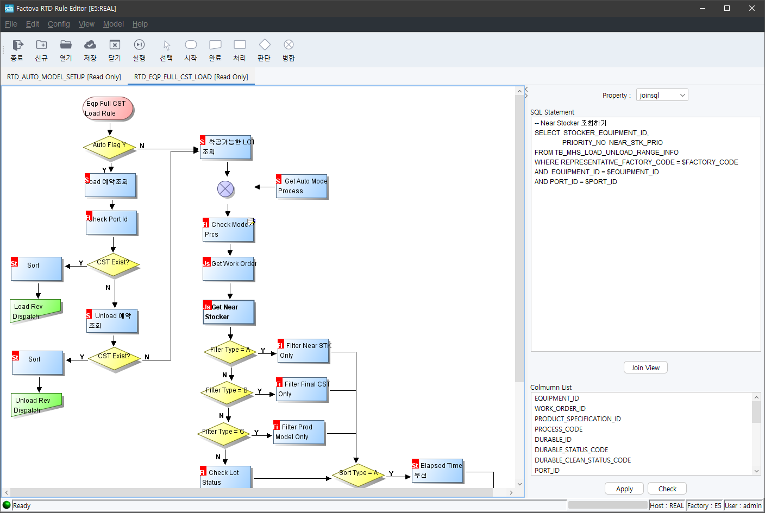



1-4) Factova RTD - “공정 설비간 제품 이동을 요청하고 목적지 잘 할당하기”
Q1. Why RTD(Real Time Dispatcher)인가요?
Q2. RTD가 무엇인가요?
Q3. RTD로 무엇이 좋아지나요?
“ 공정 간 물류 이동 대상 요청 및 할당 자동화 “
생산 계획
A모델
B모델
C모델
Time
할당 Rule
“자동반송율 향상을 통해 물류 관리 업무가
획기적으로 줄어들었으며,
이를 통해 생산/품질 관리 업무에 더 집중할 수 있었습니다. ”
“시스템에 의한 표준화된 물류 운영을 통해
사람에 의한 물류 운영 Loss를 줄일 수 있었습니다.. ”
Lot/Carrier
할당
(RTD)
A1
설비#1
선입선출 (First In First Out)
공정 시간이 적은 Lot
(Shortest Processing Time First)
납기우선 (Early Due Date First)
설비 가동률 최대화
(Move Maximize)
공정 A
A설비 #1
A설비 #2
A설비 #3
A2
설비#2
디스플레이 A사 생산/FA
(자동화)
Where’s Next ?
A3
설비#3
A4
설비#4
물류
이동
생산 현장의 복잡한 물류 이동/작업 조건을 Rule화 하여 체계적인 관리가 가능한 솔루션
Workflow 형태의 이해하기 쉬운 형태로 Rule 구현 (가시성 확보)
물류 운영에 표준화된 기능 제공으로 개발생산성 향상 및 성능 확보
- 소스 코딩 대비 약 50% 이상 개발 공수 저감
제품 창고 #1
(Stocker)
제품 창고 #1
(Stocker)
[자동반송율 ]
[Operator 업무 효율화]
What’s Next ?
%
%
15%
70%
(물류 관리)
공정 B
[ Workflow 형태의 Rule 구현 ]
B설비 #1
B설비 #2
B설비 #3
구축 전
구축 후
구축 전
구축 후
20% → 90%
100% → 85%
기존 MES 내 별도 개발 → RTD 도입
물류 관리 → 생산/품질 관리 등
타 업무에 집중 가능
“작업 대기 Lot(Carrier)은 많은데 어떤 Lot을 어떤 설비에 보내야 할지 결정이 어려움”
“개인별 Knowhow/Skill에 따른 생산/물류 운영 효율 편차 발생 ”
“생산량이 증가할수록 수작업 제품 이동 지시 업무 증가 ”
시스템에 의한 생산/물류 운영 표준화/최적화 (사람 개입 최소화)
생산품질 관리 등 업무 집중으로 생산 효율 증대
I
이동 대상 및 목적지 선정 자동화 (Basic)
Grade
(성숙도)
II
생산/물류 운영을 고려한 Rule 표준화/최적화 (Optimization)
III
생산/물류 변화 예측 기반 실시간 최적화 (Real Time-Optimization)
시스템 기반의 이동 대상 Lot 및 목적지 선정 솔루션 필요
공정 설비 별 표준 Rule기반 물류 이동 표준화 &자동화
생산 현장의 복잡한 물류 흐름을 Rule화하여 물류 운영 표준화
시스템에 의한 물류 운영으로 사람 개입 최소화
단계별 시스템 고도화를 통한 물류 운영 Loss 최소화

